Slide 1
Ensayo RECOVERY
Formación sobre el consentimiento informado en la UE
V2.0 29-11-2024

Slide 2
Consentimiento informado
El consentimiento informado por escrito es obligatorio para todos los pacientes antes de cualquier procedimiento específico del ensayo (es decir, no hay consentimiento en diferido)
Existen tres tipos de consentimiento:
Directo del paciente: si el paciente tiene capacidad y puede firmar el formulario por sí mismo
Con testigo: si el paciente tiene capacidad pero no puede firmar el formulario, un testigo puede firmar en su nombre
Representante legal: si el paciente carece de capacidad, el consentimiento puede obtenerse de un representante legal (tenga en cuenta que si el participante recupera posteriormente la capacidad, también debe dar su consentimiento por escrito para continuar)
Los criterios para determinar la capacidad deben ser los mismos que para la atención médica habitual en su país

Slide 3
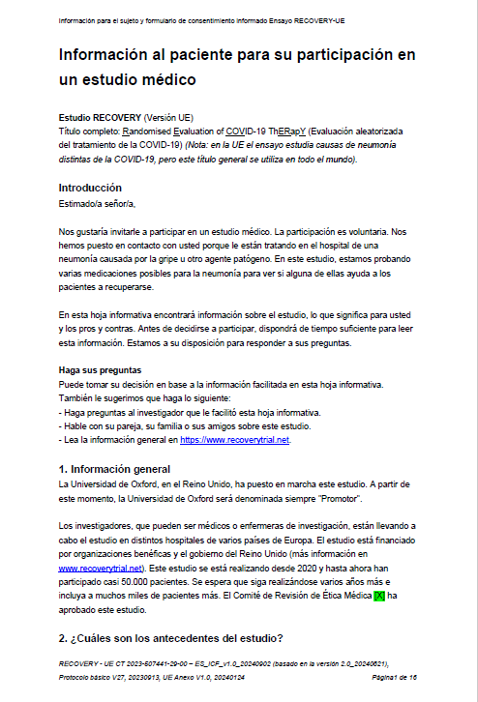
Consentimiento informado
El paciente (o su representante legal) debe recibir la hoja de información para el participante, y se le debe permitir leerla y hacer preguntas
Si prefieren hablar del ensayo en persona en lugar de leer el formulario, no hay problema (pero puede que sea necesario una conversación más larga para cubrir los puntos del formulario)

Slide 4
Consentimiento informado
Puntos clave de la conversación:
Asegúrese de que el paciente ha tenido tiempo de hacer preguntas.
La participación es voluntaria, si el paciente decide no participar seguirá recibiendo igualmente la mejor atención disponible.
Si decide participar, puede cambiar de opinión y retirarse en cualquier momento.
Todos los tratamientos pueden tener efectos secundarios.
Algunos de sus datos se compartirán con el equipo del ensayo fuera del hospital (y posiblemente con personas autorizadas que comprueben que el ensayo se realiza correctamente)
Estos datos solo estarán vinculados al paciente mediante un código, no serán identificables, y cualquiera que los vea estará sujeto a normas de confidencialidad.
El equipo del ensayo recopilará datos sobre el paciente a partir de sus historiales médicos hospitalarios durante 6 meses, y podrá ponerse en contacto con él/ella o con sus familiares (no es necesario mencionar esto si sabe que los historiales locales de su centro serán suficientes para cumplimentar el formulario de seguimiento sin ponerse en contacto con el paciente).
Sus datos se mantendrán seguros y se conservarán durante al menos 25 años. Los datos desidentificados podrán compartirse con investigadores que estudien la neumonía u otras enfermedades infecciosas.
Éstos figuran en el propio formulario de consentimiento, así que utilícelo como guía.

Slide 5
Consentimiento informado: hablantes de otras lenguas
Si la persona que da el consentimiento no habla el idioma, el proceso debe contar con el apoyo de un traductor imparcial (es decir, que no sea miembro del equipo de investigación), y que puede ser un servicio de traducción telefónica
Documente en las notas cómo se obtuvo el consentimiento en estas situaciones

Slide 6
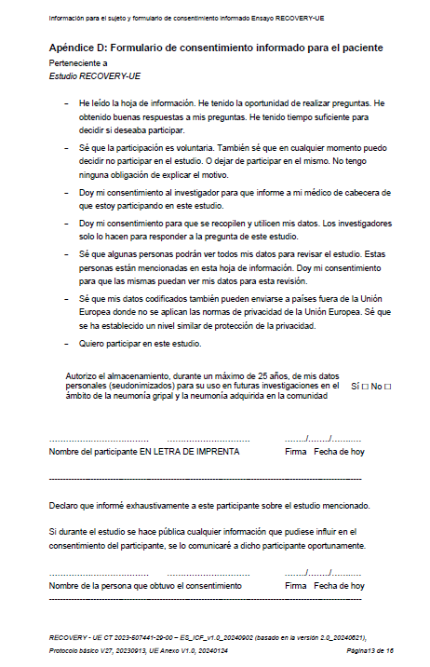
Consentimiento informado: Directamente del paciente
Si el paciente tiene capacidad y puede firmar, debe escribir su nombre, firma y fecha en el formulario
La persona que obtenga el consentimiento deberá hacer lo mismo y rellenar los demás datos del formulario de consentimiento (el número del estudio se asignará en el momento de la aleatorización)
Originales firmados:
1 para el participante (original)
1 para el archivo del centro del investigador (ISF) (original)
1 para el historial médico (si es necesario)
Cumplimentado por la persona
QUE DA el consentimiento
Cumplimentado por la persona
QUE OBTIENE el consentimiento

Slide 7
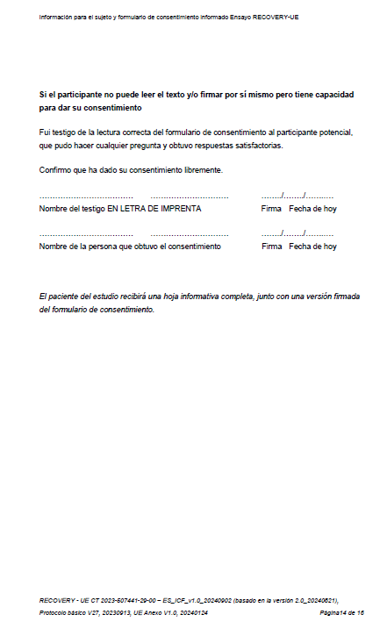
Consentimiento informado: Con testigo
Si el paciente tiene capacidad para dar su consentimiento pero es físicamente incapaz de firmar, entonces un testigo imparcial (es decir, que no sea miembro del equipo de investigación) deberá rellenar el formulario.
La persona que obtenga el consentimiento deberá hacer lo mismo y rellenar los demás datos del formulario de consentimiento (el número del estudio se asignará en el momento de la aleatorización)
Originales firmados:
1 para el participante (original)
1 para el archivo del centro del investigador (ISF) (original)
1 para el historial médico (si es necesario)
Cumplimentado por la persona
TESTIGO del consentimiento
Cumplimentado por la persona
QUE OBTIENE el consentimiento

Slide 8
Consentimiento informado: Representante legal (1/3)
El representante legal aceptable viene determinado por la legislación nacional (consulte también la sección 3.3 del apéndice del protocolo de la UE para aclaraciones)
En España, cuando el participante no sea capaz de tomar decisiones, a criterio del médico responsable de la asistencia, o su estado físico o mental no le permita hacerse cargo de su situación, el consentimiento será otorgado por: a) un representante legal, cuando la capacidad del paciente haya sido modificada judicialmente y así conste en la sentencia; o b) personas vinculadas al participante por razones familiares o de hecho. Así, un médico, aunque sea independiente del ensayo, no puede actuar como representante legal en España.

Slide 9
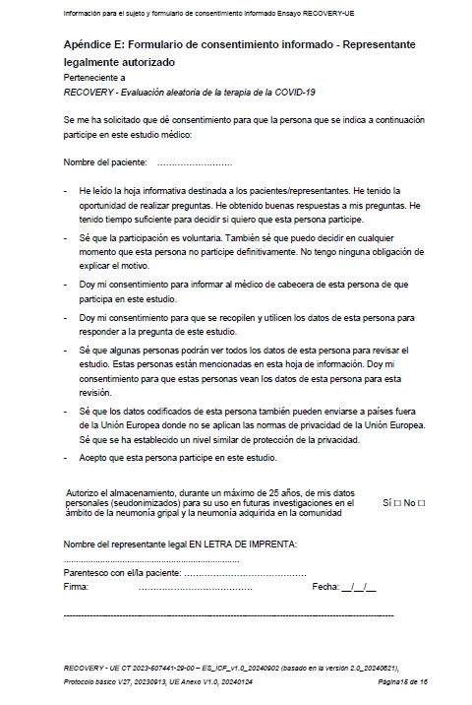
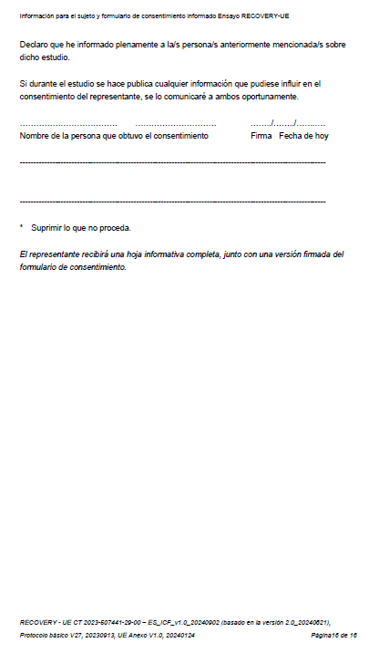
Consentimiento informado: Representante legal (2/3)
Si el paciente carece de capacidad debido a la enfermedad actual o a una deficiencia preexistente, el consentimiento debe darlo un representante legal, que debe firmar el formulario de consentimiento.
La persona que obtenga el consentimiento deberá hacer lo mismo y rellenar los demás datos del formulario de consentimiento (el número del estudio se asignará en el momento de la aleatorización)
Originales firmados:
1 para el participante (original)
1 para el archivo del centro del investigador (ISF) (original)
1 para el historial médico (si es necesario)
Cumplimentado por la persona
QUE OBTIENE el consentimiento
Cumplimentado por el
representante legal
QUE DA el consentimiento

Slide 10
Consentimiento informado: Representante legal (3/3)
Los representantes legales deben estar disponibles en persona para cumplimentar su sección del formulario de consentimiento, no puede hacerse por teléfono
Si el participante recupera la capacidad antes del alta, debe recibir información sobre el ensayo y dar su consentimiento para continuar en él
Debe seguirse el proceso habitual de consentimiento informado
Es importante establecer un sistema para contactar con los participantes que hayan recuperado la capacidad en un plazo razonable (por ejemplo, 1-2 días laborables)
Durante la pandemia de COVID-19 hubo casos en los que no se produjo el reconsentimiento, lo que constituyó un hallazgo crítico en inspecciones
Tenga en cuenta que si el paciente continúa en el ensayo después de recuperar la capacidad, debe tener dos formularios de consentimiento firmados

Slide 11
Cambio de consentimiento (incluida la retirada)
Si el paciente o su representante legal piden retirarse, debe aclarar lo que desea:
Quiere interrumpir el tratamiento del estudio, pero le parece bien continuar con el seguimiento
Acción: Interrumpir el tratamiento del estudio (se hará constar en el formulario de seguimiento). Esto no se considera una retirada.
No quiere seguir en contacto con el equipo del ensayo, pero está conforme con el seguimiento a partir de los historiales médicos [esto solo se aplica a los centros que se ponen en contacto con los pacientes para el seguimiento]
Acción: Asegurarse de que el equipo del ensayo no vuelve a ponerse en contacto con el paciente o sus familiares. Completar el seguimiento en la medida de lo posible a partir de los historiales médicos. Esto no se considera una retirada.
No quiere más contacto ni acceso a los historiales médicos
Acción: Esto se considera una retirada. Informar a Ecraid o al CRA y documentar en el historial médico. Interrumpir el tratamiento del estudio y asegurarse de que el equipo del ensayo no vuelve a ponerse en contacto con el paciente o sus familiares.
Si se contacta con un paciente después de recuperar la capacidad y no da su consentimiento para continuar en el ensayo, se trata de una retirada y debe tratarse como en el punto 3 anterior
Evite retirar a los pacientes del ensayo a menos que esto sea definitivamente lo que desean
Los datos recogidos hasta el momento de la retirada se seguirán utilizando para análisis
Ninguna de las situaciones anteriores constituye una desviación del protocolo

Slide 12
Consentimiento informado: Resumen
El consentimiento puede darse de varias maneras en RECOVERY:
Por el propio paciente (directamente, o utilizando un testigo si es necesario)
Por representante legal, si carece de capacidad
Si un paciente recupera la capacidad, se debe contactar con él y pedirle su consentimiento para seguir participando en el ensayo
Gracias por su ayuda con este aspecto fundamental de RECOVERY

